Slide 1
ĐỀ TÀI: THIẾT KẾ MẠCH ĐIỀU KHIỂN MAY BAY KHÔNG NGƯỜI LÁI VÀ HIỂN THỊ THÔNG TIN TRÊN WEB Tuần 1
sinh viên: Lê Ngọc Hưng,
Nguyễn Huy Tuấn

Slide 2
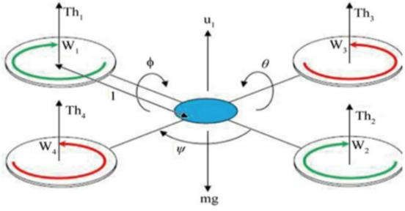
I. Cơ chế chuyển động của quadcopter 1. nguyên lý cân bằng
Mô hình bay hoạt động dựa trên nguyên lý cân bằng góc nghiêng của từng cặp động cơ đặt đối diện nhau.
=>Vấn đề đặt ra là làm thế nào để điều khiển bốn động cơ giúp cho máy bay có thể cân bằng từng trục, kết hợp cân bằng các trục với nhau, triệt tiêu quán tính xoay tròn và điều khiển Quadcopter di chuyển ổn định.
Hệ trục tọa độ của Quadcopter

Slide 3
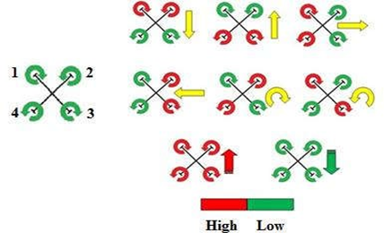
I. Cơ chế chuyển động của quadcopter 2. Nguyên lý di chuyển
Có hai phương pháp đó là điều khiển theo kiểu chữ X và điều khiển theo kiểu chữ thập.
=>Sử dụng phương pháp điều khiển theo dạng chữ X vì tính linh hoạt.
Nguyên lý di chuyển của mô hình Quadcopter

Slide 4
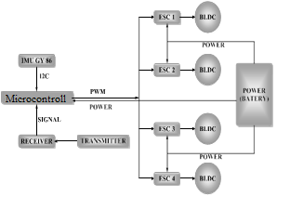
I. Cơ chế chuyển động của quadcopter 3. Nguyên lý di chuyển
Sử dụng sơ đồ đi.ều khiển PID được đặt tên theo 3 khâu
Output(t) = P_{out} + I_{out} + D_{out} (2)
Trong đó
P_{out} là thành phần đầu ra khâu tỉ lệ.
I_{out} là thành phần đầu ra khâu tích phân.
D_{out} là thành phần đầu ra khâu vi phân.
Vấn đề khó khăn khi sử dụng thuật toán PID
để điều khiển mô hình là việc lựa chọn
các giá trị Kp, Ki, Kd.
Sơ đô điều khiển của mô hình Quadcopter

